Slide 1
Optimization & Decision - 32

Slide 2
Introduction
Problem:
Optimizing battery dispatch in a smart grid to minimize energy costs while ensuring demand is met.
Goal:
Use a simplified linear programming model solved by the Simplex Method for efficient and cost-effective energy management
Notes:
O nosso problema consiste em optimizar cargas e descarga de uma comunidade de baterias através da minimização de custos, isto dentro de uma comunidade energética. Nesta primeira parte, o nosso problema foi abordado atrás de programação linear, obrigando a uma simplificação do problema que irá ser explicade de seguida.

Slide 3
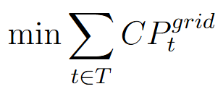
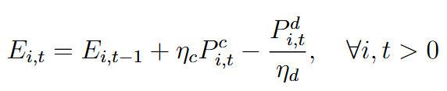
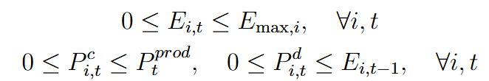
Linear Programming Formulation
Objective Function:
Minimize the total cost of grid energy consumption:
​Constraints:
Energy balance:
Battery Limits:
Notes:
Tal como foi dito, o nosso objetivo é minimizar os custos, no entanto, o problema foi simplificado considerando o custo fixo ao longo do tempo. Esta simplificação garante que o custo é uma função linear e o objetivo passa a ser minimizar o consumo energético não renovavel.
Para resolver este problema foram criadas várias constraints, as quais passamos a explicar:
Balanço enegético, garante que o valor energético disponivel na bateria é atualizado corretamente ao logo do tempo. As simplificações: Em vez de múltiplas baterias, consideramos apenas uma com eficiências de carga e descarga constante, e sem degradação ao longo do tempo. Com isto evitamos um elevado grau de complexidade do problema e também asseguramos a linearidade do mesmo.
Battery Limits – Assegura que os limites da bateria são cumpridos.

Slide 4
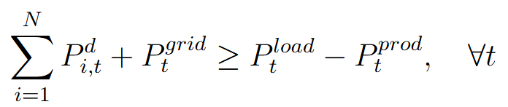
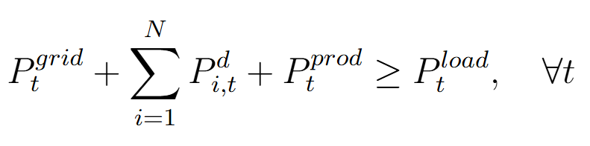
Constraints:
Grid Sufficiency Constraint:
Power Balance Constraint:
Notes:
Grid Sufficiency Constraint – Nos casos em que a renewable energy não é suficiente, garante que a demand é assegurada.
Aggregation of Producers and Consumers → Instead of modelling each household or generator separately, we aggregate all consumers and all producers reducing the number of constraints.
Power balance Constraint – Garante que o supply de energia é sempre maior que o demand, garantindo que existe equilibrio de energia na rede.
Linear Power Flow Model e No Transmission Losses

Slide 5
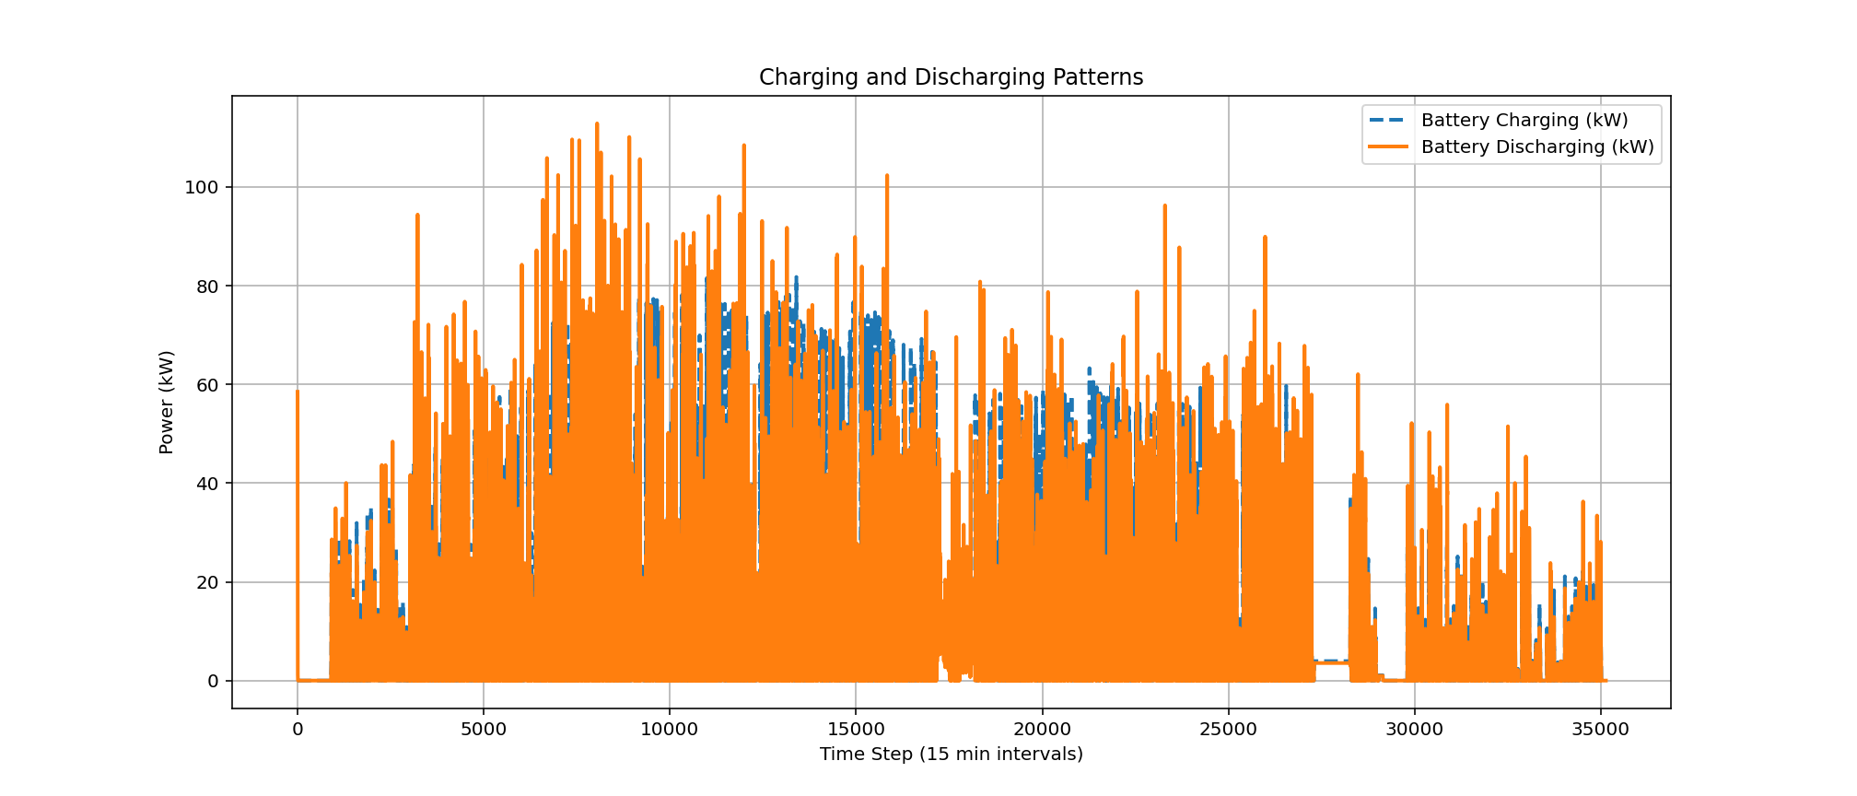
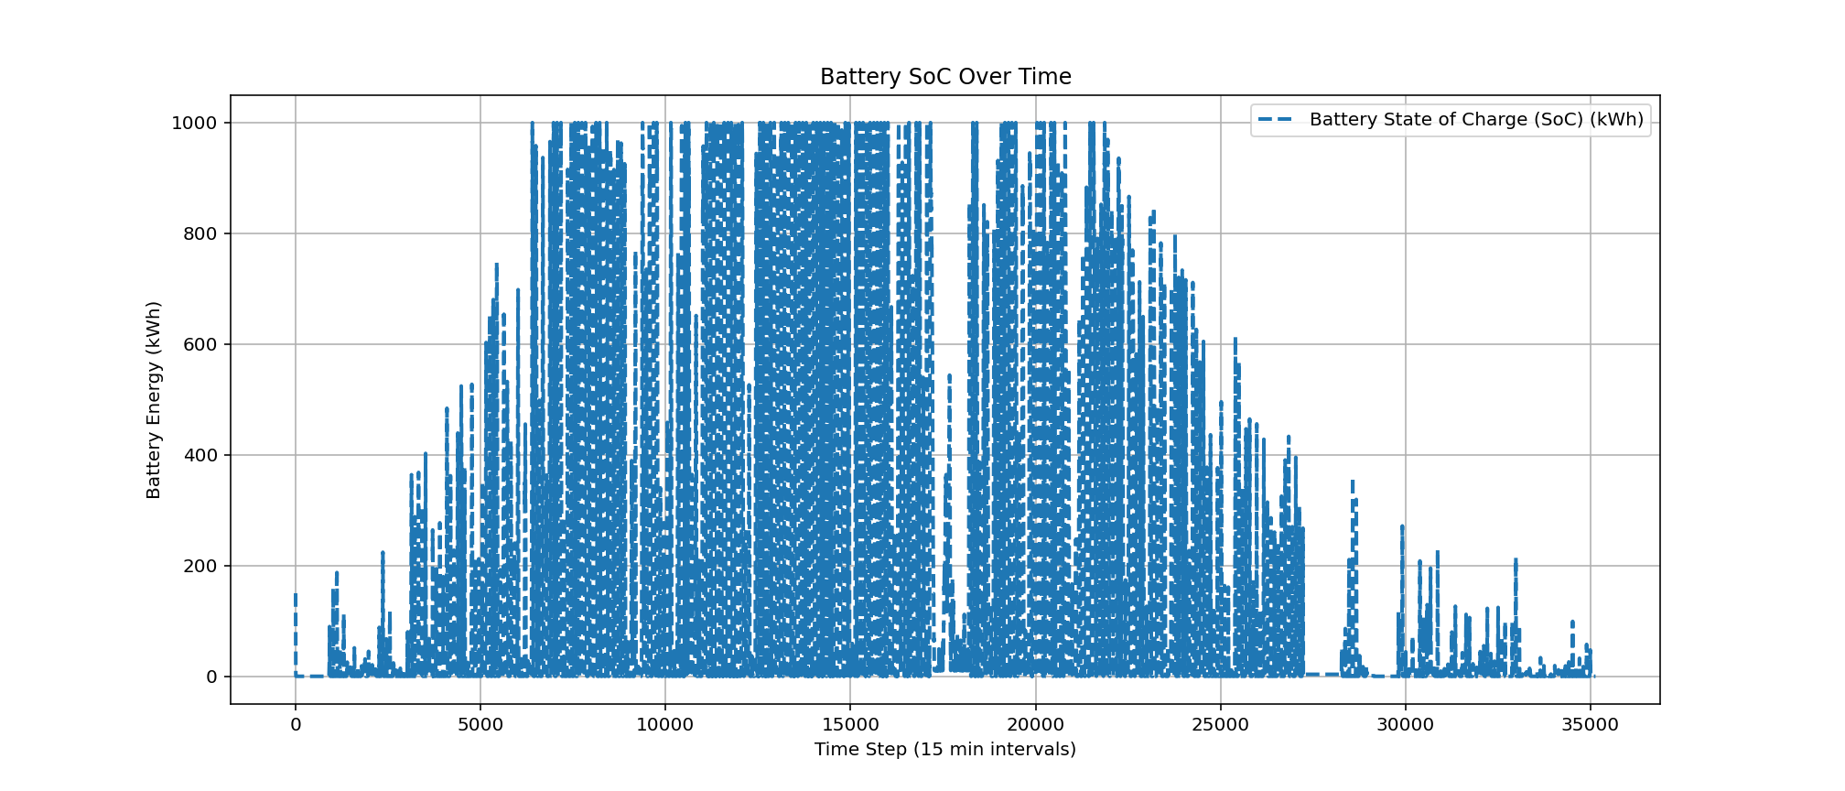
Results
Notes:
Como podemos ver, observamos maioritariamente ciclos de descarga, o que faz sentido tento em conta o nosso problema. Conseguimos observar também que quando há mais energia produzida do que a consumida, esta energia é armazenada.
Futuramente, ao introduzirmos preços dinâmicos, várias baterias, produtores e consumidores, degradação das baterias, entre outros, consideramos que os resultados esperador serão diferentes dos obtidos agora.

